Slide 1



ỦY BAN NHÂN DÂN QUẬN LONG BIÊN
Trường Mầm non Long Biên
Đề tài
NBPB : Hình vuông, hình tròn
Đối tượng: NT 24 - 36 tháng
Giáo viên: Phan Thị Phương

Slide 2

Đây là hình gì ?

Slide 3
-Hình tròn có màu gì ?
-Hình tròn có lăn được không ?

Slide 4

-Còn đây là hình gì ?

Slide 5
-Hình vuông có màu gì ?
-Hình vuông có lăn được không ?

Slide 6



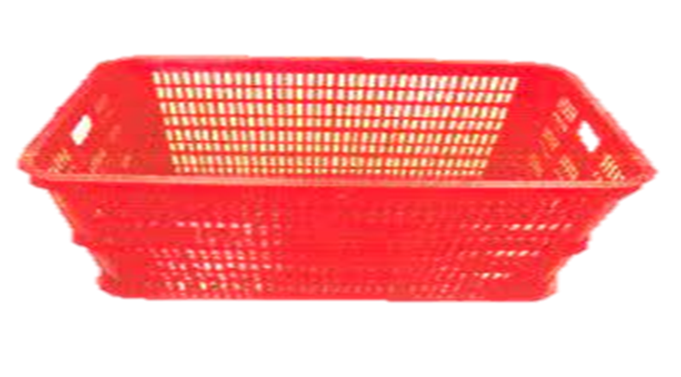
-Bé hãy chọn hình tròn màu đỏ cho vào rổ.

Slide 8
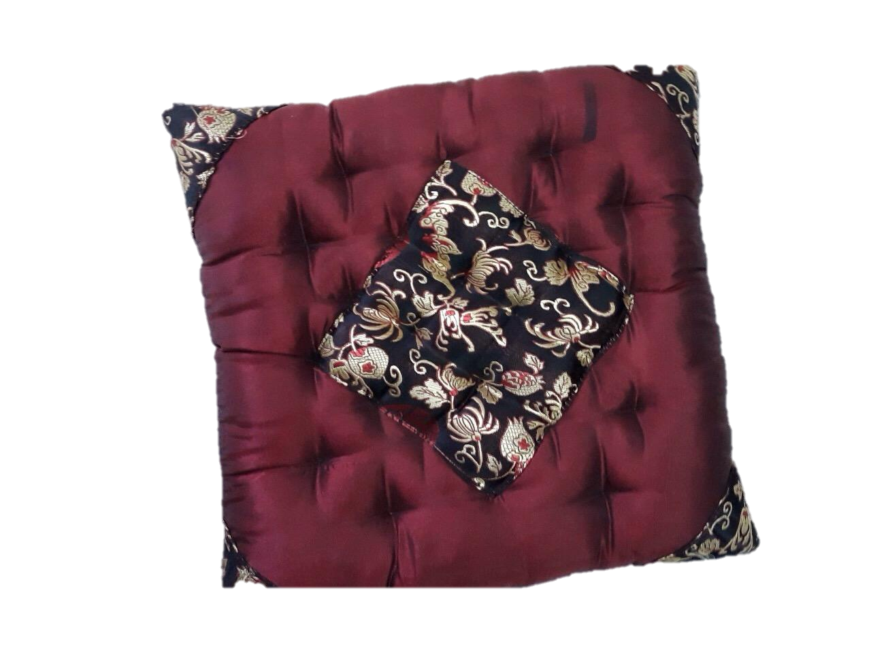
Câu 1 : Đồ dùng sau đây có dạng hình gì ?
Đáp án 1: Hình tròn
Đáp án 2: Hình vuông
Đáp án 3: Hình tam giác

